Slide 1
프로젝트 관리
basic_INternational
2023.07

Slide 2
Table of Contents
Project Management
Basic Method

Slide 3
Chapter 1
Project Management

Slide 4
프로젝트 란?

Slide 5

라틴어에서 유례,
미래를 향해(pro-) 던지다(-jacere)의 합성어

Slide 6


어떤 목적을 위해서 던지다.
Pro – 미리 또는 ~을 위해서
Ject – 던지다 또는 해보다

Slide 7
인류 역사 속의 프로젝트?

Slide 8
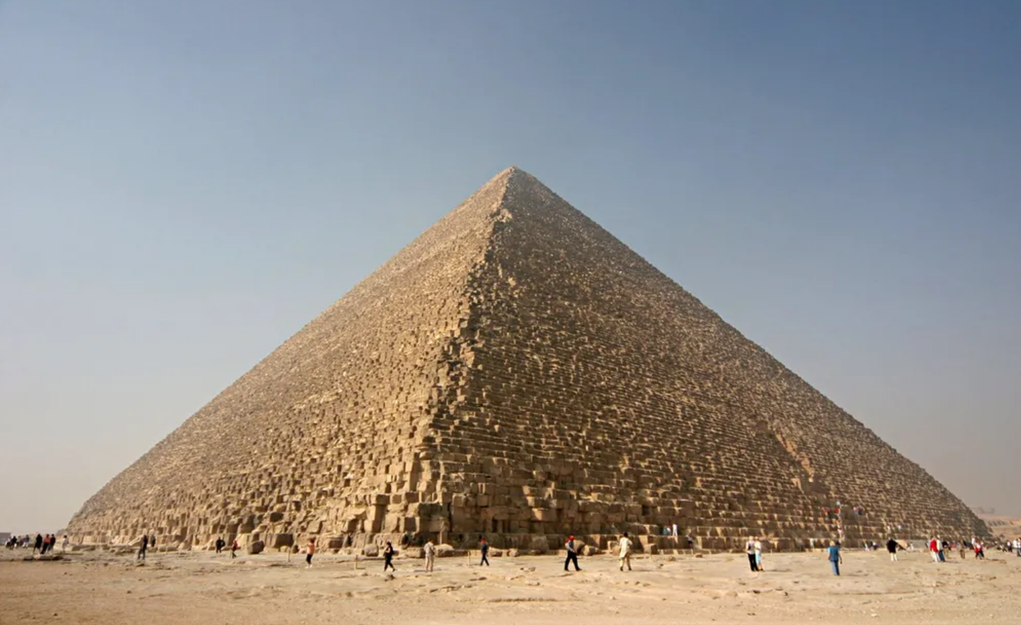
쿠프왕의 대피라미드
4천 7백년 전 건설
넓이 : 227m
높이 : 148m
돌하나의 평균 무게 : 2.5 톤
동원 인력 : 10만 명
제작 기간 : 20년

Slide 9
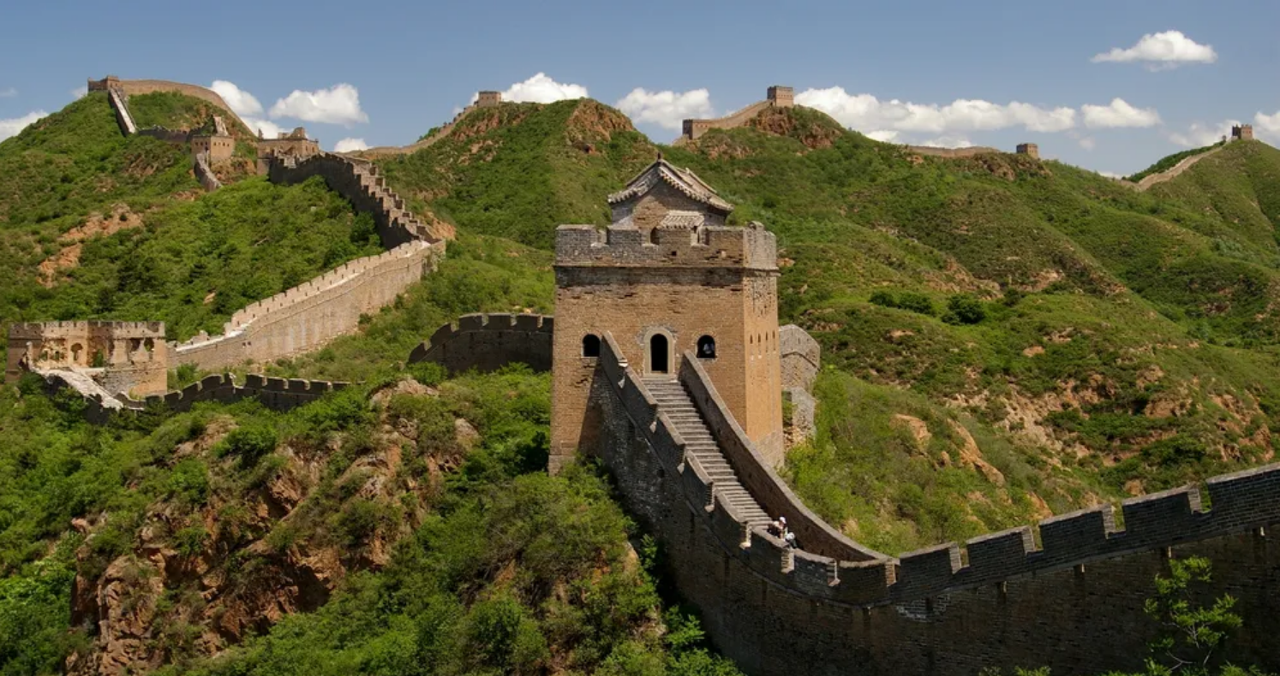
만리장성
기원전 220년 건설
길이 : 5,000~6,000km
동원 인력 : 150만 명
제작 기간 : 1,000년

Slide 10
현대의 프로젝트?

Slide 11
유일한 제품, 서비스 또는 결과를 창출하기 위하여 수행하는 한시적인 활동
A project is a temporary endeavor undertaken to create a unique project, service, or result
PMI, pmbok Guide

Slide 12
프로젝트의 목표 달성을 위하여 수행되는 고유한 프로세스의 집합으로 구성되며, 프로세스는 시작일과 종료일이
정해져 있고 조정되고 통제 되는 활동으로 이루어진다.
A project consists of a unique set of processes consisting of coordinated and controlled activities with start and end dates, performed to achieve project objectives
ISO 21500

Slide 13
프로젝트의 세가지 특징
Temporary
프로젝트는 명확한 시작과 종료가 있다.
Unique
프로젝트는 유일한 Product 이나 Service 를 만든다.
Progressive Elaboration
프로젝트는 계획수립과정 등은 점진적으로 구체화된다.

Slide 14
Project와 Operation의 차이
Project
사업의 목적 달성을 위한 일시적(Temporary)이며, 유일한(Unique) 업무
Operation
사업의 목적 달성을 위한 지속적(On-Going)이며, 반복적(Repetitive)인 업무

Slide 15

Project와 Operation의 차이
Project
공통점
Operation
Temporary(일시적)
Unique(유일성)
Progressive Elaboration(점진적 구체화)
사람이 수행한다.
제한된 자원에 제약을 받는다.
계획, 실행 및 통제된다.
On-Going(지속적)
Repetitive(반복적)

Slide 16
프로젝트 관리 란?

Slide 17
프로젝트 관리는 프로젝트 요구사항을 충족시키기 위하여 지식, 기능, 도구 및 기법을 프로젝트 활동에 적용시키는 것
The application of knowledge, skills, tools, and techniques to project activities to meet project requirements
PMI, pmbok Guide

Slide 18
프로젝트 관리의 구성 요소
요구사항(Requirement)의 정의 및 식별
명확하고 달성 가능한 프로젝트 목표 수립
품질, 범위, 일정, 원가에 대한 경쟁적 요구에 대한 균현
다양한 이해관계자들의 서로 다른 관심과 기대에 대한 사양(Specification), 계획(Plan), 접근 방법(Approach)을 적용
PMI, pmbok Guide

Slide 19
프로젝트 관리의 제약 조건
프로젝트의 범위, 일정, 원가는 서로 상충 관계로, 어느 한 가지가 변경될 경우 다른 요소에 영향을 미친다.
3가지 요소 사이의 균형이 프로젝트의 품질에 영향을 준다.
범위
(Scope)
품질
(Quality)
일정
(Time)
원가
(Cost)

Slide 20
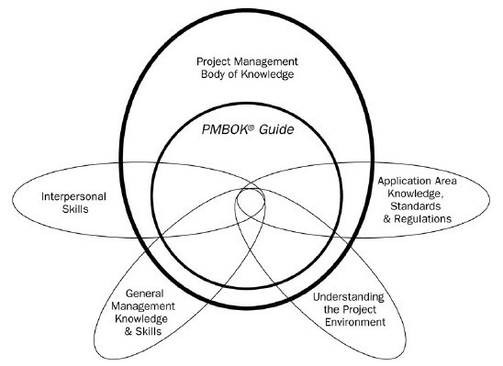
프로젝트 관리에 필요한 전문 지식
프로젝트관리 지식 체계
(The Project Management Body of Knowledge)
응용 분야의 지식, 표준, 법규
(Application area knowledge, standards, and requlations)
프로젝트 환경에 대한 이해
(Understanding the project environment)
일반적인 관리 지식 및 기술
(General management knowledge and skills)
대인관계 기술
(Interpersonal Skils)
PMI, pmbok Guide

Slide 21
1. 대표적인 프로젝트 관리 지식 체계
PMI의 PMBOK Guide
ISO 21500
PRINCE2

Slide 22
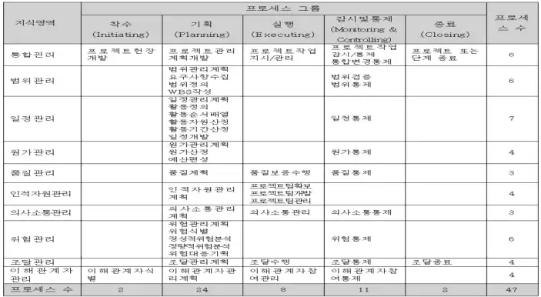
PMBOk Guide
미국 PMI에서 1983년 발간을 시작하여 계속된 개정을 거쳐 현재 7판 (2019년) 까지 발간
10개의 지식영역과 5개의 프로세스 그룹에 따라 47개의 논리적으로 연결된 프로세스로 구성

Slide 23
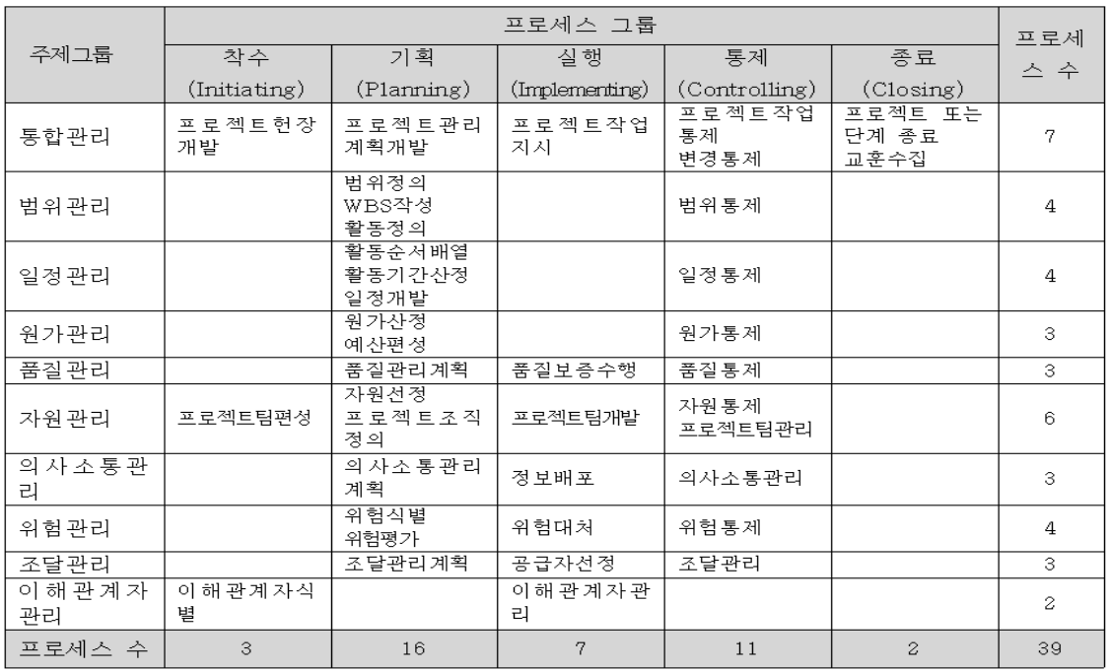
ISO 21500
국제표준화기구(ISO)에 의해 개발된 프로젝트관리 국제표준(37개국에서 참여하여 2012년 9월1일에 발표)
PMBOK Guide 와 유사하게 10개 주제 그룹과 5개의 프로세스그룹에 따라 논리적으로 연결된 39개의 프로세스들로 구성
우리나라는 2013년 11월에 ISO 21500 이행 가이드 개발(기술표준원)

Slide 24
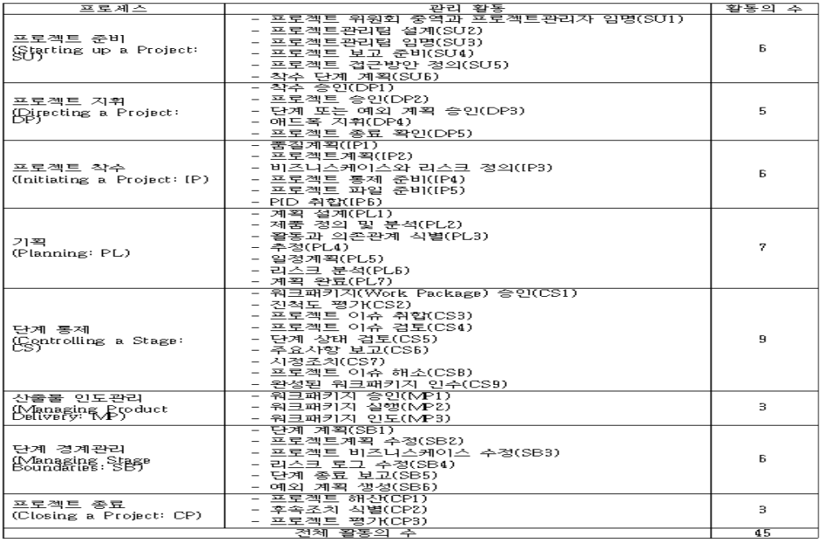
PRINCE2
PRINCE : PRojects IN Controlled Enviroments(통제된 환경에서의 프로젝트)의 약자
1989년 영국의 OGC(Office of Government Commerce)에서 개발되어 1996년 PRINCE2로 개정
원래는 IT 프로젝트 관리를 위한 영국 정부의 표준으로 개발되었으나 IT 이외의 프로젝트에도 확대 적용
프로세스 기반 프로젝트 관리 방법으로 8개의 프로세스 45개의 활동으로 구성

Slide 25
2. 적용 분야에 대한 지식
소프트웨어 개발, 건설 엔지니어링과 같이 프로젝트와 관련된 기술적 구성요소(technical element)
정부 계약, 커뮤니티 개발 또는 새로운 제품 개발과 같은 관리 기법 (management specialization)
각 응용 분야별 표준, best practices, 규정 등의 지식
정부가 강제하는 법규 요건

Slide 26
3. 프로젝트 환경의 이해
프로젝트에 영향을 미치는 조직 문화적, 사회적 환경
국제적, 정치적 환경
프로젝트가 영향 받는, 또는 프로젝트 의해 영향 미치는 물리적 환경의 이해

Slide 27
4. 일반적인 기업경영 지식
재무 및 회계, 구매 및 조달, 계약 및 상법, 제조 및 유통전략 기획과 운영 기획, 조직구조 / 조직 행위 / 직원관리 / 보상 / 복지, 건강 및 안전 실무, 정보 기술

Slide 28
5. 대인관계 기술
효과적인 의사소통 (정보 교류)
조직에의 영향 (일이 되게 하는 능력)
리더십과 동기부여 (비전, 전략 개발과 이의 달성을 위한 동기부여)
협상과 갈등관리 (합의를 이끌어내기 위한 협의)
문제 해결 (문제 정의 / 대안 식별과 분석 / 의사결정의 조합)

Slide 29
프로그램(Program) 관리란?
프로그램(program)은 상호 관련된 프로젝트들의 집합으로, 각 프로젝트를 개별적으로 관리해서는 얻을 수 없는 편익과 통제를 통합적 관리를 통해 얻을 수 있음
신차 개발 프로그램
디자인 프로젝트
트랜드미션 개선 프로젝트
엔진 개선 프로젝트
인터레어 개선 프로젝트
…

Slide 30
포트폴리오(Portfolio) 관리란?
포트폴리오는 효율적 관리를 목적으로 기업의 전략적 목표를 달성하는데 필요한 프로젝트나 프로그램들을 모아 놓은 집합체
프로그램과 달리, 포트폴리오에 포함된 프로젝트나 프로그램들은 반드시 서로 관련되어 있을 필요는 없음
포트폴리오 관리의 목적은 기업의 전략적 목표 달성을 위해 제안된 프로젝트나 프로그램의 최적 조합과 순서를 결정하고 자원을 할당하고 성과를 평가하는 것
세단 포트폴리오
신차 개발 프로그램
그랜저 프로그램
아슬란 프로그램
…

Slide 31
Portfolio
Portfolio
Projects
Programs
Programs
Projects
Programs
Projects
Projects
Projects
Projects
Projects

Slide 32
프로젝트 관리 오피스 (PMO)
PMO는 같은 영역 하에 있는 프로젝트들의 관리를 조정(Coordinate)하고 집중화(Centralize)하기 위한 조직 단위
PMO는 프로젝트들의 조정, 기획, 우선 순위화, 실행에 초점을 두며, 그것을 상위 조직 또는 고객의 사업 목표에 일치시키는 역할
일부 PMO는 각 프로젝트 착수 동안, 권한을 위임 받으며, 지속적인 사업 목표를 유지하기 위해 프로젝트를 중단할 수 있는 권한 보유

Slide 33
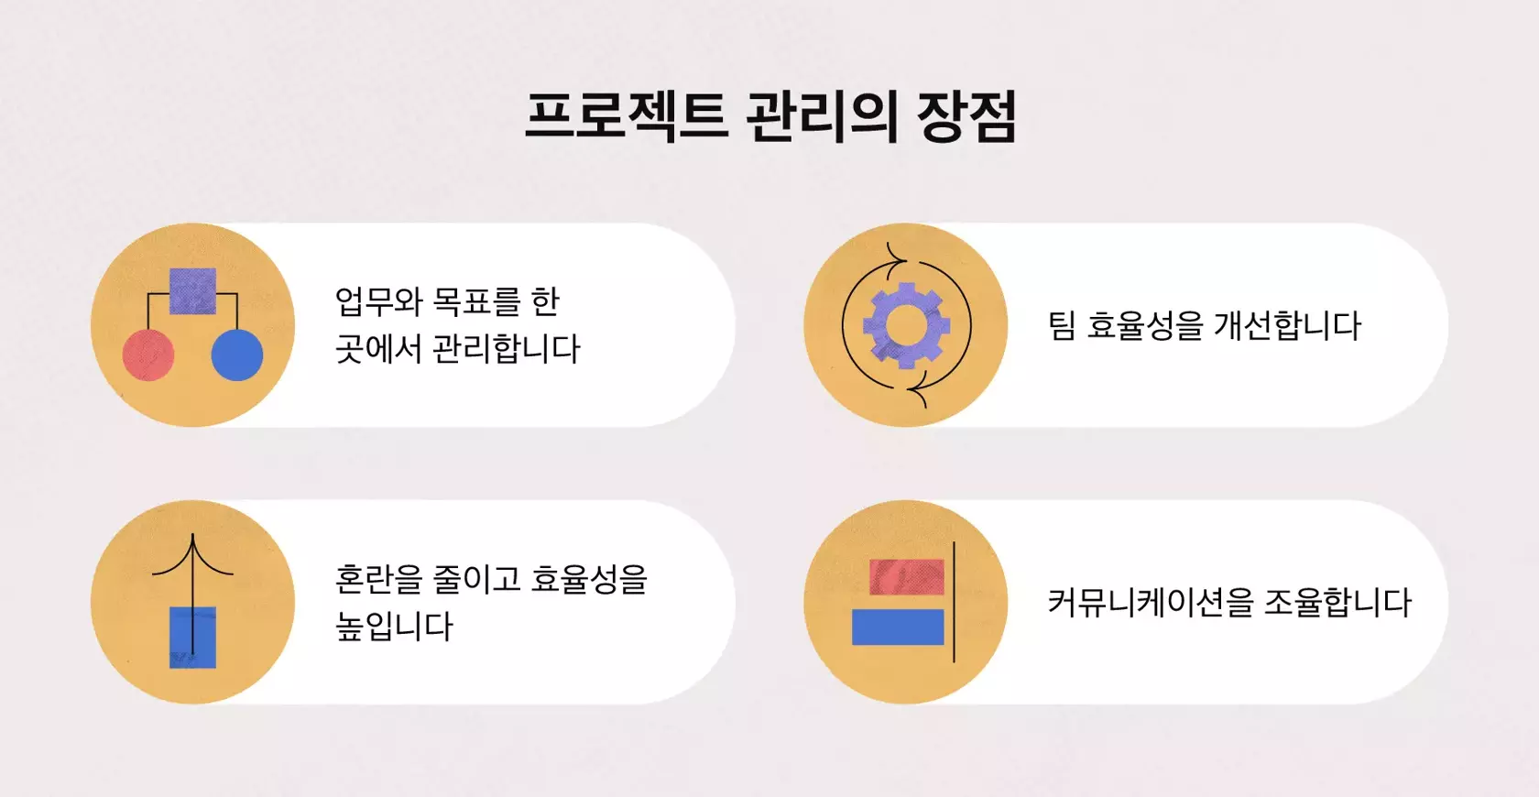

Slide 34
Chapter 2
BasicIT-Method

Slide 35
BasicIT-Method - 개발
Process
컨설팅
착수
분석
설계
구현
검수
전개
유지보수
고객통보
영업종료보고
E
N
고객응대
영업분석
1차 영업평가
진행여부
자료요청서 (RFI)
제안요청서 (RFP)
프로젝트 실행 예산서
회의록
질의서
Y
N
2차 영업평가
제안 결정
Y
제안팀 구성협의
A

Slide 36
BasicIT-Method - 개발
Process
컨설팅
착수
분석
설계
구현
검수
전개
유지보수
A
제안팀 Kick-off
고객 미팅
제안계획서
회의록
질의서
제안 기획 회의
제안 계획 수립
제안서 초안
회의록
제안계획서
제안서(초안)
프로젝트 분석
제안 시안 작업
B
디자인 시안

Slide 37
BasicIT-Method - 개발
Process
컨설팅
착수
분석
설계
구현
검수
전개
유지보수
N
통과여부
B
제안서 융합
내부 평가
견적서(최종)
제안서
회의록
Y
제안 내용에 따라 선택
제안서 제출
선정여부
N
영업종료보고
E
Y
N
PT준비
고객 PT
수주여부
PT 자료
Y
C

Slide 38
BasicIT-Method - 개발
Process
컨설팅
착수
분석
설계
구현
검수
전개
유지보수
N
수행PM 선정
프로젝트 관리
계획 수립
사업수행계획서 작성
수행계획서 및 가격 협상
고객컨펌
C
회의록
사업수행계획서
사업수행계획서 (내용 검수)
계약서
Y
계약서 협의
계약서 체결
계약서
세금계산서
통장사본
상황에 따라 진행
프로젝트팀 빌딩
착수보고회
WorkShop
D
수행계획서(착수보고서)
회의록
워크샵 계획서
회의록

Slide 39
BasicIT-Method - 개발
Process
컨설팅
착수
분석
설계
구현
검수
전개
유지보수
D
요구사항 협의
환경분석 및 자료수집
질의서
인터뷰 스케줄
회의록
환경분석서
콘텐츠 수급 리스트
N
요구사항정의
요구사항분석
요구사항검토
고객컨펌
요구사항정의서
사업수행계획서 (내용 검수)
계약서
Y
E

Slide 40
BasicIT-Method - 개발
Process
컨설팅
착수
분석
설계
구현
검수
전개
유지보수
N
고객컨펌
Y
서비스 기획
N
프로젝트기획
IA설계
서비스 프로세스
고객컨펌
Y
N
E
회의록
화면설계서 작성
고객컨펌
정보구조도(IA)
화면설계서
기획 설계 검토
회의록
정보구조도
화면설계서
서비스 프로세스
Y
아키텍처 설계
FO 화면설계서
작성
회의록
시스템아키텍처정의서
화면설계서
N
디자인전략수립
디자인 시안 작업
디자인 시안 검토
고객컨펌
Y
F
디자인 시안
회의록

Slide 41
BasicIT-Method - 개발
Process
컨설팅
착수
분석
설계
구현
검수
전개
유지보수
콘텐츠 화면설계서 작성
N
Y
화면설계서
정보구조도(IA)
고객컨펌
화면설계서 및
프로토타입 공유
F
개발 화면설계서
작성
콘텐츠 화면설계서 작성
서비스 프로세스
회의록
화면설계서
정보구조도(IA)
화면설계서
정보구조도(IA)
N
고객컨펌
Y
G
페이지 디자인
디자인가이드작성
디자인 기본 설계 검토
샘플코딩
디자인소스
디자인소스
디자인소스
품질체크리스트
Html 소스
회의록
개발 전략수립
개발 환경 세팅
데이터 모델 설계
데이터베이스 및 기능 설계
개발 기본 설계 검토
H
개발표준정의서
일정 계획서
개발환경정의서
ERD 정의서
테이블정의서
컴포넌트 정의서
품질체크리스트

Slide 42
BasicIT-Method - 개발
Process
컨설팅
착수
분석
설계
구현
검수
전개
유지보수
N
N
N
동료검토
Y
Y
Y
동료
검토
동료검토
G
개발 페이지
디자인
콘텐츠 페이지
디자인
멀티미디어 작업
디자인 소스
디자인 소스
멀티미디어 소스
개발 페이지 코딩
콘텐츠 페이지 코딩
개발 융합
I
디자인소스
Html 소스
N
단위 모듈 개발
단위 모듈 디자인 융합
동료
검토
Y
H
개발소스
개발소스

Slide 43
BasicIT-Method - 개발
Process
컨설팅
착수
분석
설계
구현
검수
전개
유지보수
N
Y
고객검수
I
단위 테스트 계획
단위 테스트 진행
디버깅
서버 세팅 계획
통합 테스트 계획
단위테스트 계획서
단위테스트 시나리오
디버깅 리스트
디버깅 리스트
시스템설치계획서
통합테스트 계획서
통합테스트 시나리오
회의록
J
실서버 포팅

Slide 44
BasicIT-Method - 개발
Process
컨설팅
착수
분석
설계
구현
검수
전개
유지보수
N
Y
고객
검수
J
통합 테스트 진행
디버깅
퀄리티 작업
K
디버깅 리스트
디버깅 리스트
검수확인서
회의록

Slide 45
BasicIT-Method - 개발
Process
컨설팅
착수
분석
설계
구현
검수
전개
유지보수
K
오픈 및 안정화 계획수립
그랜드오픈
안정화 작업
이행계획서
이행계획서
교육계획수립
운영자 교육
산출물정리
교육훈련 계획서
사용자매뉴얼
운영자매뉴얼
교육결과보고서
산출물
출력물
완료보고
프로젝트 평가회
완료보고서
회의록
내부 종료 미팅 및 해체
L

Slide 46
BasicIT-Method - 개발
Process
컨설팅
착수
분석
설계
구현
검수
전개
유지보수
L
유지보수 업무인수인계
고객미팅
하자보수 사항 접수
업무분석 및
지원여부 검토
유지보수계획서
회의록
작업요청서
작업요청서
고객검수
N
처리방안 및
일정 수립
M
Y
하자보수 내역서
업무지원 요청
업무지원 확인

Slide 47
BasicIT-Method - 개발
Process
컨설팅
착수
분석
설계
구현
검수
전개
유지보수
M
처리계획 고객전달
하자보수 내역서
N
N
동료
검토
동료
검토
업무지원 최종 요청
하자처리
Y
결과통보
Y
하자보수 내역서
실서버반영
최종결과통보
E

Slide 48
BasicIT-Method – 관리
통합관리
Integration Management
범위관리
일정관리
비용관리
품질관리
조직관리
의사소통관리
위험관리
N
N
동료
검토
고객컨펌
통합 관리 문서 작성
Y
Y
IMS
수행범위
산출물목록
milestone
WBS
비용관리
품질관리계획서
품질체크리스트
인력투입계획서
투입인력프로필
용어사전
위험관리대장
회의록
통합 관리 계획 팀원 공유
통합 관리 계획 실행 및 통제
IME

Slide 49
BasicIT-Method - 관리
통합관리
범위관리
Scope Management
일정관리
비용관리
품질관리
조직관리
의사소통관리
위험관리
N
N
동료
검토
고객컨펌
수행 범위 작성
범위 정의
Y
Y
SMS
수행범위
회의록
수행범위
회의록
작업 정의
자원 계획
범위 관리 팀원 공유
범위 변경 요청
회의록
범위 변경 협의
회의록
범위 변경 및 공유
수행 범위 작성
SME

Slide 50
BasicIT-Method - 관리
통합관리
범위관리
일정관리
Time Management
비용관리
품질관리
조직관리
의사소통관리
위험관리
N
N
동료
검토
고객컨펌
작업 정의
작업 순서 설정
작업 소요 시간 산정
Y
Y
WBS 공유
TMS
WBS
WBS
WBS
회의록
WBS
작업 내역
마일스톤
일정
준수
주간업무보고 친도율 체크
Y
고객보고
업무 진행
주간업무보고
WBS
N
주간업무보고
Y
개선
여부
N
본사보고 및
개선안 협의
지연 원인 파악
작업 효율 개선 검토 및 실행
고객 보고 / 본사보고
TM
주간업무보고
WBS
위험관리대장
체크리스트
주간업무보고
위험관리대장
체크리스트

Slide 51
BasicIT-Method - 관리
통합관리
범위관리
일정관리
Time Management
비용관리
품질관리
조직관리
의사소통관리
위험관리
고객보고
업무 진행
TM
주간업무보고
Y
개선
여부
개선안 고객 공유
개선안 실행
N
본사보고
일정 및 업무 조정 협의
일정 변경 및 공유
TME
WBS
위험관리대장
체크리스트
WBS

Slide 52
BasicIT-Method - 관리
통합관리
범위관리
일정관리
비용관리
Cost Management
품질관리
조직관리
의사소통관리
위험관리
N
N
N
동료
검토
고객컨펌
결재
자원 계획
원가산정 및 예산 편성
Y
Y
업무 가지급금 신청
Y
CMS
비용관리
회의록
가지급금 신청서
N
N
업무 가지급금 입금
지출 및 지출결의
중간정산 및 예산 재 검토
비용
초과
결재
비용관리
Y
Y
비용 감소 방안 검토
비용 변경 검토
프로젝트 최종 정산
CME

Slide 53
BasicIT-Method - 관리
통합관리
범위관리
일정관리
비용관리
품질관리
Quality Management
조직관리
의사소통관리
위험관리
N
N
동료
검토
고객컨펌
품질관리 계획
Y
Y
품질계획 공유
요구사항분석
요구사항검토
QMS
품질관리 계획서
품질관리계획서
품질체크리스트
요구사항정의서
회의록
N
N
요구사항반족
요구사항반족
디자인 시안 검토
Y
화면설계서
화면설계서 검토
Y
디자인 시안
회의록
회의록
N
요구사항반족
상세 디자인
디자인 시안 검토
Y
디자인스타일가이드
회의록
구현
단위테스트 및
퀄리티 작업
통합테스트 및
퀄리티 작업
QME
N
요구사항반족
개발 설계
개발 설계 검토
Y
단위테스트계획서
단위테스트시나리오
통합테스트계획서
통합테스트시나리오
개발표준정의서
개발환경정의서
회의록

Slide 54
BasicIT-Method - 관리
통합관리
범위관리
일정관리
비용관리
품질관리
조직관리
Human Resource Management
의사소통관리
위험관리
N
N
동료
검토
고객컨펌
조직관리계획
Y
Y
조직관리 공유
팀원 교체 검토
HMS
투입인력계획서
투입인력계획서
회의록
팀원 충원 검토
N
투입
여부
고객컨펌
본사 보고 및
내부 인력 검토
Y
팀원 조달
고객보고
Y
팀원 변경 및 공유
N
회의록
외부인력 컨텍
HME

Slide 55
BasicIT-Method - 관리
통합관리
범위관리
일정관리
비용관리
품질관리
조직관리
의사소통관리
Communication Management
위험관리
N
N
동료
검토
고객컨펌
의사소통계획
Y
Y
의사소통 계획 공유
업무회의 및
회의록 작성
업무 관련자 공유
CMS
투입인력계획서
투입인력계획서
회의록
주간 업무 보고
내부 주간 회의
고객 주간 회의
주간업무보고
주간업무보고
회의록
회의 내용 공유
CME
월간 업무 보고
내부 월간 회의
고객 월간 회의
월간업무보고
월간업무보고
회의록

Slide 56
BasicIT-Method - 관리
통합관리
범위관리
일정관리
비용관리
품질관리
조직관리
의사소통관리
위험관리
Risk Management
N
동료
검토
위기관리계획
Y
위험관리 공유
위험요소 모니터링
RMS
위험관리대장
내부회의 소집
품질영향검토
위험관리대장
회의록
위험요소 평가 및
대응요소 선정
위험대응계획 논의
회의 내용 공유
납기영향검토
RME
예산영향검토

Slide 57
요구사항 정의

Slide 58
WBS

Slide 59
위험관리대장

Slide 60
사업수행계획서/착수보고서

Slide 61
서비스프로세스/화면설계서

Slide 62
보고서(주간/월간/완료)

Slide 63
Thank
You
* 본 문서는 지정된 수신인만을 위한 것이며, 부정경쟁방지 및 영업비밀보호에 관한 법률을 포함하여 관련 법령에 따라 보호의 대상이 되는 영업비밀, 산업기술 등을 포함하고 있을 수 있습니다.
따라서, 본 문서에 포함된 정보의 전부 또는 일부를 무단으로 제 3자에게 공개, 배포, 복사 또는 사용하는 것은 엄격히 금지됩니다.

